Slide 1
Bushehr Nuclear Power Plant
Emergency Preparedness and Response
September 2022
Бушерская АЭС
Аварийная Готовность и реагирование
Сентябрь 2022

Slide 2
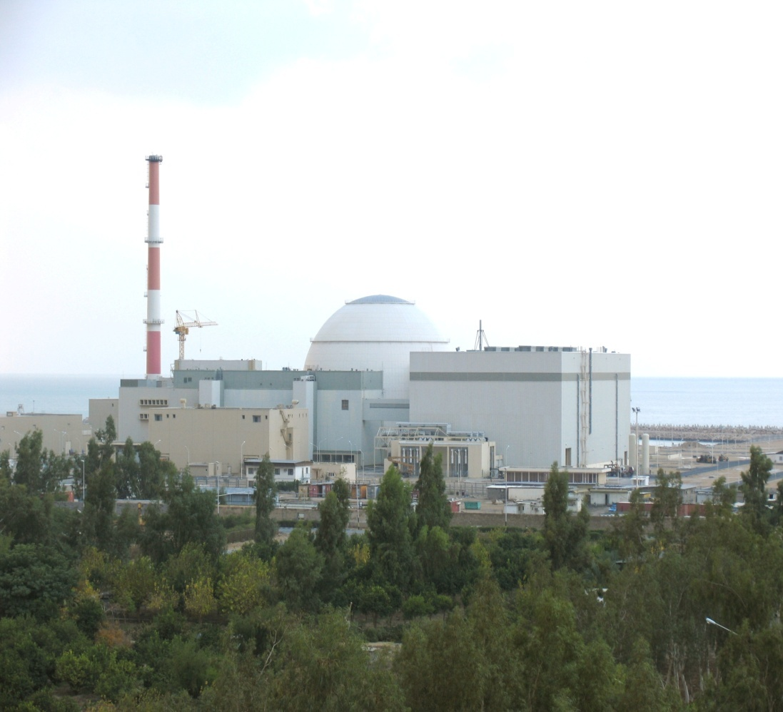
Meeting of WANO MC Regional Crisis Centre Working Group
WANO-MC RCC WG MEETING
12-16 September 2022
Bulgaria- Kozloduy
Заседание рабочей группы Регионального кризисного центра МЦ ВАО АЭС
12-16 Сентябрь 2022г.
Болгария - Козлодуй
Mohammad Hadi Jafari
Manager of Emergency Planning
Мохаммад Хади Джафари
Руководитель Аварийного Планирования

Slide 3
CONTENT Содержание
Brief Introduction of the Bushehr NPP
Emergency Preparedness and Response
Corrective action in the SAM area
Annual Communication Exercise with the RCC – WANO MC
BNPP CMC Videoconference communication test;
Status of MoM № 15
Protective Measures for COVID-19 Pandemic
Краткое знакомство с АЭС Бушер
Аварийная готовность и реагирование
Корректирующие мероприятия в зоне УТА
Ежегодные учения по обмену информацией с РКЦ-ВАО АЭС
Тест видеоконференцсвязи КЧС БАЭС
Статус протокола № 15
Меры защиты от пандемии COVID-19
RCC WG MEETING
12-16 September 2022

Slide 4
Brief Introduction of the Bushehr NPP Краткое знакомство с АЭС Бушер
БАЭС
Persian Gulf
Персидский залив
RCC WG MEETING
12-16 September 2022

Slide 5
Brief Introduction of Bushehr Краткое знакомство с городом Бушера
Bushehr lies in a vast plain running along the coastal region of the Persian Gulf in the south-west of Iran. The city is built near the ancient port city of Rishahr which was the main seaport of the country and the governing center of its province. Bushehr is located approximately 1,218 kilometers (757 mi) south of Tehran.
Бушер расположен на обширной равнине, протянувшейся вдоль побережья Персидского залива на юго-западе Ирана. Он построен недалеко от древнего портового города Ришар. Это был главный морской порт страны и административный центр ее провинции. Его расположение составляет около 1218 километров (757 миль) к югу от Тегерана. В Бушере пустынный климат.
RCC WG MEETING
12-16 September 2022

Slide 6
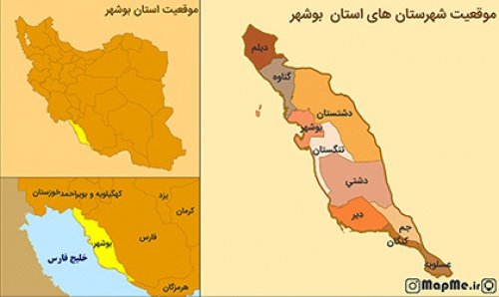
Brief Introduction of Bushehr Краткое знакомство с городом Бушера
IRAN
Bushehr & surrounding cities
Bushehr Province
Bushehr Province
Persian Gulf
RCC WG MEETING
12-16 September 2022

Slide 7
Brief Introduction of the Bushehr NPP Краткое знакомство с АЭС Бушер
The site of the Bushehr Nuclear Power Plant which has been completed in cooperation with Russia is located twelve kilometers southeast of the Bushehr city. The construction work was started by the Bonn firm Kraftwerk Union a unit of Siemens, which signed a contract in 1975 to build two nuclear reactors in Bushehr. Termination of the contract: After the Islamic Revolution in Iran in February, 1979.
Signing contract with Russian contractor for completion of construction of the Unit 1 of the BNPP: in January 1995.
Reference Unit: Unit No. 4 of Balakovo NPP (V-320). Thermal power = 3000MW & Electric power = 1000 MW.
Physical launch was made in May 2011.
Бушер находится в двенадцати километрах от площадки Бушерской АЭС. Работы по строительству были начаты боннской фирмой Kraftwerk Union, подразделением Siemens, которая заключила контракт на строительство двух ядерных реакторов на основании контракта, подписанного в 1975 году. Расторжение контракта:После февральской Исламской революции 1979 года.
Подписание контракта с Россией на завершение строительства блока 1 АЭС: в январе 1995-го года.
Референтный Блок: №4 Балаковской АЭС (В-320). Тепловая мощность 3000 МВт и электрическая мощность 1000 МВт.
Физический пуск произведён в мае 2011 года.
RCC WG MEETING
12-16 September 2022

Slide 8
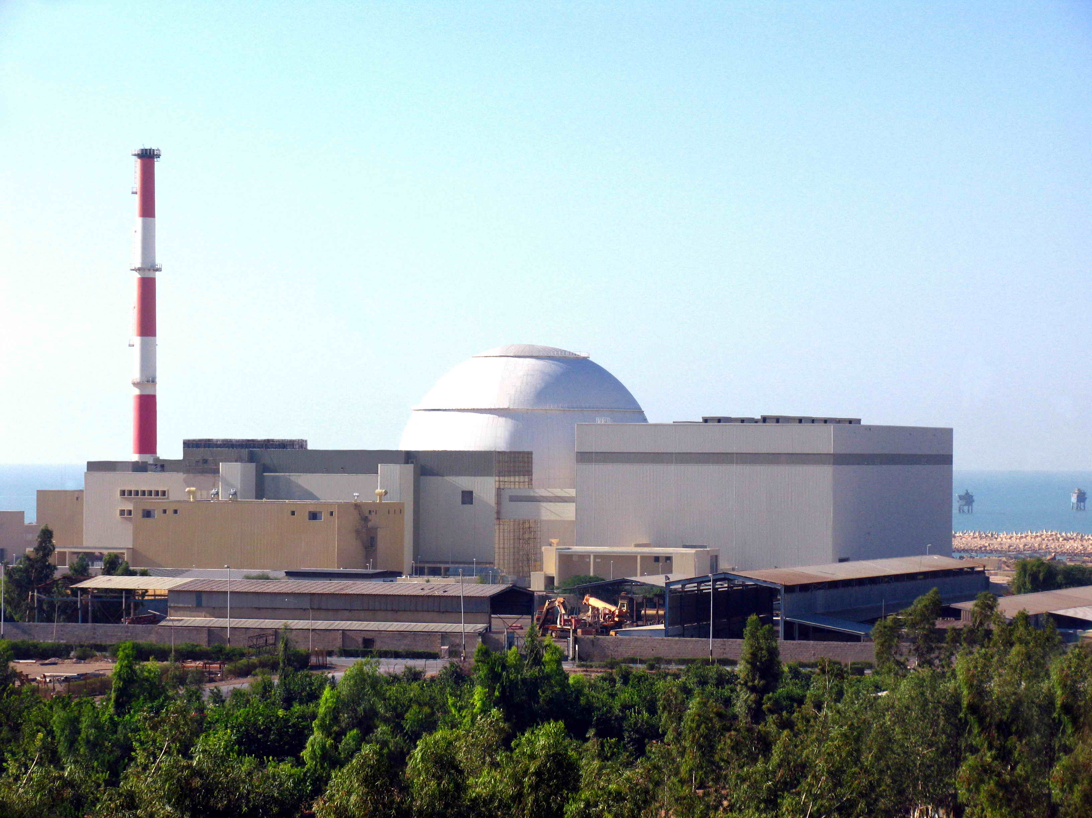
Brief Introduction of the Bushehr NPP Краткое знакомство с АЭС Бушер
RCC WG MEETING
12-16 September 2022

Slide 9
Emergency Preparedness and Response
Аварийная готовность и реагирование
Updating the features of the document “Personnel Protection Plan” based on the IAEA requirements in particular (changing accident notification levels from 2 to 4 levels used by the International Atomic Energy Agency);
Participating in the commission on development of national standards and preparation of the first national standard in the field of emergency preparedness and response to nuclear and radiation accidents;
Developing, conducting and evaluating exercises using mobile equipment during severe accident management;
Актуализация особенностей документов План защиты персонала на основе требований МАГАТЭ в частности, (изменение уровней информации об авариях со 2-го на 4-й уровень Международного агенства по атомной энергии)
2. Участие в комиссии по разработке национальных стандартов страны и подготовке первого национального стандарта в области аварийной готовности и реагирования на ядерные и радиационные аварии;
3. Разработка, проведение и оценка учений с использованием мобильного оборудования в управлении тяжелыми авариями;
RCC WG MEETING
12-16 September 2022

Slide 10
Emergency Preparedness and Response
Аварийная готовность и реагирование
4. Organizing the conduct of comprehensive emergency preparedness exercise in the current year (2022) with a technical scenario and nuclear security threat origin that involves the participation of offsite response organizations;
5. Reducing the conduct of onsite group exercises due to spread of COVID-19 pandemic in accordance with the national and international health protocols.
6. Participating in organization and deployment of emergency preparedness and response of new units under construction;
7. Participating in the OSART follow-up program and resolving the previous problems.
4. Организация проведения комплексных учений по готовности к чрезвычайным ситуациям с участием сторонних организаций в 2022 году с техническим сценарием и источником угрозы физической ядерной безопасности;
5. сокращение проведения групповых тренировок на площадке из-за распространения пандемии COVID-19 в соответствии с национальными и международными протоколами здравоохранения;
6. Участие в организации и развертывании противоаварийной готовности и реагирования новых строящихся объектов.
7.Участие в последующей программе ОСАРТ и решение предыдущих проблем.
RCC WG MEETING
12-16 September 2022

Slide 11
Corrective action in the SAM area Корректирующие мероприятия в зоне УТА
Procuring equipment including one 2 MW diesel generator, one 0.2 MW diesel generator, four diesel pumps and procuring carriers for equipment including three 2-axle carriers
Project for construction of permanent site for equipment used in responding to Severe Conditions
Completing 6 stages out of 9 execution stages of developing SAMGs and updating relevant documents
Developing technical assignment of the project for developing basic and detailed plan of using mobile equipment for responding to BDBA
Implementing the plan of using the equipment
Закупка оборудования в том числе одного дизель-генератора мощностью 2 МВт, и одного дизел-генератора мощностью 0,2 МВт, четырех дизельных насосов и и закупка транспортных средств для оборудования в том числе трех двухосных транспортных средств
Проект строительства постоянной площадки для оборудования используемого для реагирования на тяжелые условия
Завершение 6 этапов из 9 этапов выпольнения разработки руководства по УТА и актуализация соответствующих документов
Разработка технического задания проекта на разработку базового и детального плана использования мобильных средств для реагирования на ЗПА
Выполнение плана использования оборудования
RCC WG MEETING
12-16 September 2022

Slide 12
Annual Communication Exercise with the RCC – WANO MC
Ежегодные учения по обмену информацией с РКЦ-ВАО АЭС
Determining the Date of Conducting the Communication Exercise
This communication exercise have been conducted on 19.10.2021 (1400/07/27). Based on this, the scenario for the exercise and information on responsible individuals as well as the specifications of communication channels (via telephone, fax, email and videoconference) were determined and submitted to the RCC.
Определение даты проведения коммуникативной тренировки
Эта коммуникационная тренировка проведена 19.10.2021 (1400/07/27). Сценарий тренировки и информация об ответственных лицах, а также характеристики каналов связи (телефон, факс, электронная почта и видеоконференция) были представлены в РКЦ.
RCC WG MEETING
12-16 September 2022

Slide 13
BNPP CMC Videoconference communication test Тест видеоконференцсвязи КЧС БАЭС
Description | Iranian Calendar Date | Date | Day of the Week
 | 1399.12.11 | 01/03/2021 | Monday | 1
with participation of the NPPD this dates changed because of Iranian weekend | 1400.02.20 | 10/05/2021 | Monday | 2
 | 1400.04.14 | 05/07/2021 | Monday | 3
with participation of the NPPD | 1400.06.15 | 06/09/2021 | Monday | 4
with participation of the NPPD | 1400.08.17 | 08/11/2021 | Monday | 5
Описание | Иранская Дата | Дата | Дни недели
 | 1399.12.11 | 01/03/2021 | Понедельник | 1
С участием NPPD эти даты изменились из-за иранских выходных | 1400,02,20 | 10/05/2021 | Понедельник | 2
 | 1400.04.14 | 05/07/2021 | Понедельник | 3
С участием NPPD | 1400.06.15 | 06/09/2021 | Понедельник | 4
С участием NPPD | 1400.08.17 | 08/11/2021 | Понедельник | 5
RCC WG MEETING
12-16 September 2022

Slide 14
Report on the events of the power plant Отчет о событиях электростанции
On January 9, 2022, at 12:27 local time, actuation of the first complex of differential protection of transformers of the Unit (AT01, AT02) led to disconnection of Bushehr NPP from the 400 kV substation and disconnection of the 27 KV circuit breakers of the generator at the operating power equal to 442 MW, which resulted in de-energization of internal consumption bus bars (10BB and 10BC) and stepwise operation of diesel generators of the safety channels Nos. 2 & 3.
9 января 2022 года в 12:27 по местному времени произошло срабатывание первого комплекта дифференциальной защиты трансформаторов энергоблока (АТ01, АТ02). Что привело к отключению АЭС Бушер от сети 400 кВ и отключению выключателей генератора 27 кВ на мощности энергоблока 442 МВт. В результате произошло обесточение шин собственных нужд (10ВВ и 10ВС) и последовательный запуск дизель генераторов 2-го и 3-го каналов безопасности.
RCC WG MEETING
12-16 September 2022

Slide 15
Report on the events of the power plant Отчет о событиях электростанции
On July 8, 2022, at 00:38 while carrying out switching for preparing necessary conditions in order to remove defect of one of breakers of 400-KV substations, the “power reduction to 70%” signal was formed and the plant power was reduced to 70% of its nominal power.
8 июля 2022 года в 00:38 при выполнении переключения для подготовки необходимых условий для устранения дефекта одного из выключателей 400 кВ подстанций сформировался ложный сигнал отключения АТ01, и мощность станции была уменьшена до 70% его номинальной мощности.
RCC WG MEETING
12-16 September 2022

Slide 16
Status of Minutes № 15 Статус протокола № 15
All matters related to the nuclear power plant and the operating organization (Items 1, 2, 4, 10, 11 and 14 ) have been carried out in the Protocol No. 15.
Все вопросы, касающиеся АЭС и эксплуатирующей организации (Пункты 1, 2, 4, 10, 11 и 14) , выполнены в Протоколе № 15.
RCC WG MEETING
12-16 September 2022

Slide 17
Protective Measures for COVID-19 Pandemic Меры защиты от пандемии COVID-19
Measures taken at the BNPP to prevent the spread of COVID-19 Pandemic
Implementing national and provincial health instructions, mandates, and procedures and utilizing international experiences received from WANO and IAEA through performing the activities described below:
Canceling the lunch meal of the daily workers;
Distributing the shift staff meals as packages in a sanitary manner;
Minimizing the unnecessary staff’s access and traffic to the Main Control Room of the Plant;
Distributing medical face masks amongst the staff as appropriate;
Меры, принятые на БАЭС для предотвращения распространения пандемии COVID-19
Выполнение национальных и провинциальных медицинских инструкций, предписаний и процедур, а также использование международного опыта, полученного от ВАО АЭС и МАГАТЭ, путем выполнения описанных ниже мероприятий:
Отмена обеденного приема пищи суточных работников;
Раздача обедов сменным работникам пакетами с соблюдением санитарных норм;
Сведение к минимуму ненужного доступа и движения персонала в БЩУ станции;
Распределение медицинских масок среди персонала надлежащим образом;
RCC WG MEETING
12-16 September 2022

Slide 18
Protective Measures for COVID-19 Pandemic Меры защиты от пандемии COVID-19
Minimizing the frequency of in-person interactions and correspondences by holding work meetings via video conferencing and also conducting and following up on activities via support and administrative intranet system;
Preparing and equipping one of ambulances of the Plant clinic for transporting patients suspected of having the disease to the Bushehr City medical centers;
Notifying the BNPP personnel by distributing leaflets, posting training materials and notices on the organizational intranet of the plant and on the monitors installed in different locations of the Plant site and also putting up banners and posters;
Сведение к минимуму количества личных взаимодействий и переписки за счет проведения рабочих совещаний в режиме видеоконференцсвязи, а также проведения и отслеживания действий через систему поддержки и административную внутреннюю сеть;
Подготовка и оснащение одной машины скорой помощи поликлиники станции для перевозки выявленных больных с подозрением на заболевание в Медицинские центры города Бушер
Оповещение персонала БАЭС и путем раздачи листовок, размещения учебных материалов и объявлений в организационном интранете станции и на мониторах, установленных в разных местах станции, а также установка баннеров и плакатов
RCC WG MEETING
12-16 September 2022

Slide 19
Protective Measures for COVID-19 Pandemic Меры защиты от пандемии COVID-19
- Installing hand sanitizer dispensers on the wall in general areas and gathering points of the Plant such as near the entrances of the Plant and the site (industrial area), elevators, and ATMs;
- Monitoring the health of shift staff before the start of the shift (especially for Main Control Room staff) in EMS center located at the site through measuring the temperature and blood oxygen saturation of the staff;
- Performing clinical and laboratory examinations in the Plant clinic for individuals suspected of having the disease or people with suspicious symptoms (measuring the amount of blood oxygen saturation via Pulse Oximeter device and performing necessary medical tests and examinations if needed based on the diagnosis and recommendation of a physician);
- Установка дозаторов с дезинфицирующим раствором для рук на стене в общественных местах и местах сбора станции, таких как входы на станцию, лифты и банкоматы;
- Мониторинг состояния здоровья сменного персонала перед началом смены (особенно персонала БЩУ) в пункте СМП, расположенном на площадке, путем измерения температуры и насыщения крови кислородом персонала;
- Проведение клинико-лабораторных обследований в поликлинике станции для выявленных лиц с подозрением на заболевание или лиц с подозрительными симптомами (измерение степени насыщения крови кислородом с помощью прибора Пульсоксиметр и проведение необходимых медицинских анализов и обследований при необходимости на основании диагноза и рекомендации врача);
RCC WG MEETING
12-16 September 2022

Slide 20
Protective Measures for COVID-19 Pandemic Меры защиты от пандемии COVID-19
- Implementing social distancing protocols at the entrances and exits of the Plant and the Site;
- Fully implementing the return-to-work process of staff with confirmed infection or suspected of being infected through performing clinical examinations and medical tests, and issuing health certificate by occupational health physician of the Plant.
- Vaccinating all Plant’s employees and contractors working in the BNPP.
- Mandating complete vaccination for all personnel.
- Внедрение социального дистанцирования на входах и выходах со станции и Площадки;
- Полное осуществление процесса возвращения на работу уже инфицированного или подозреваемого в инфицировании персонала путем проведения клинических осмотров и медицинских анализов, а также выдачи справки о состоянии здоровья врачом станции по гигиене труда.
- Вакцинация всех работников станции и подрядных организаций, работающих на Бушерской электростанции.
- Обязать персонал пройти вакцинацию
RCC WG MEETING
12-16 September 2022

Slide 21
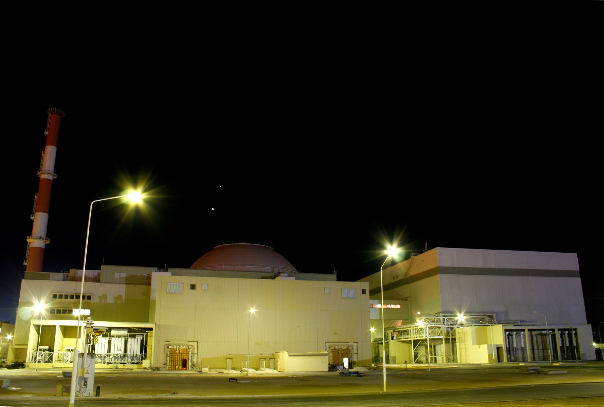
Thank you for your attention!
Спасибо за внимание!

